Slide 1
Что такое «модель»?

Slide 2
Установи соответствие и составь пары. Соедини линиями объекты по
определеному признаку.
Что это за признак?
Самолет Аквариум
Девочка Кукла
Земля Глобус
Пруд Авиамодель
В каждой паре один объект — оригинал, а второй — __________________.

Slide 3
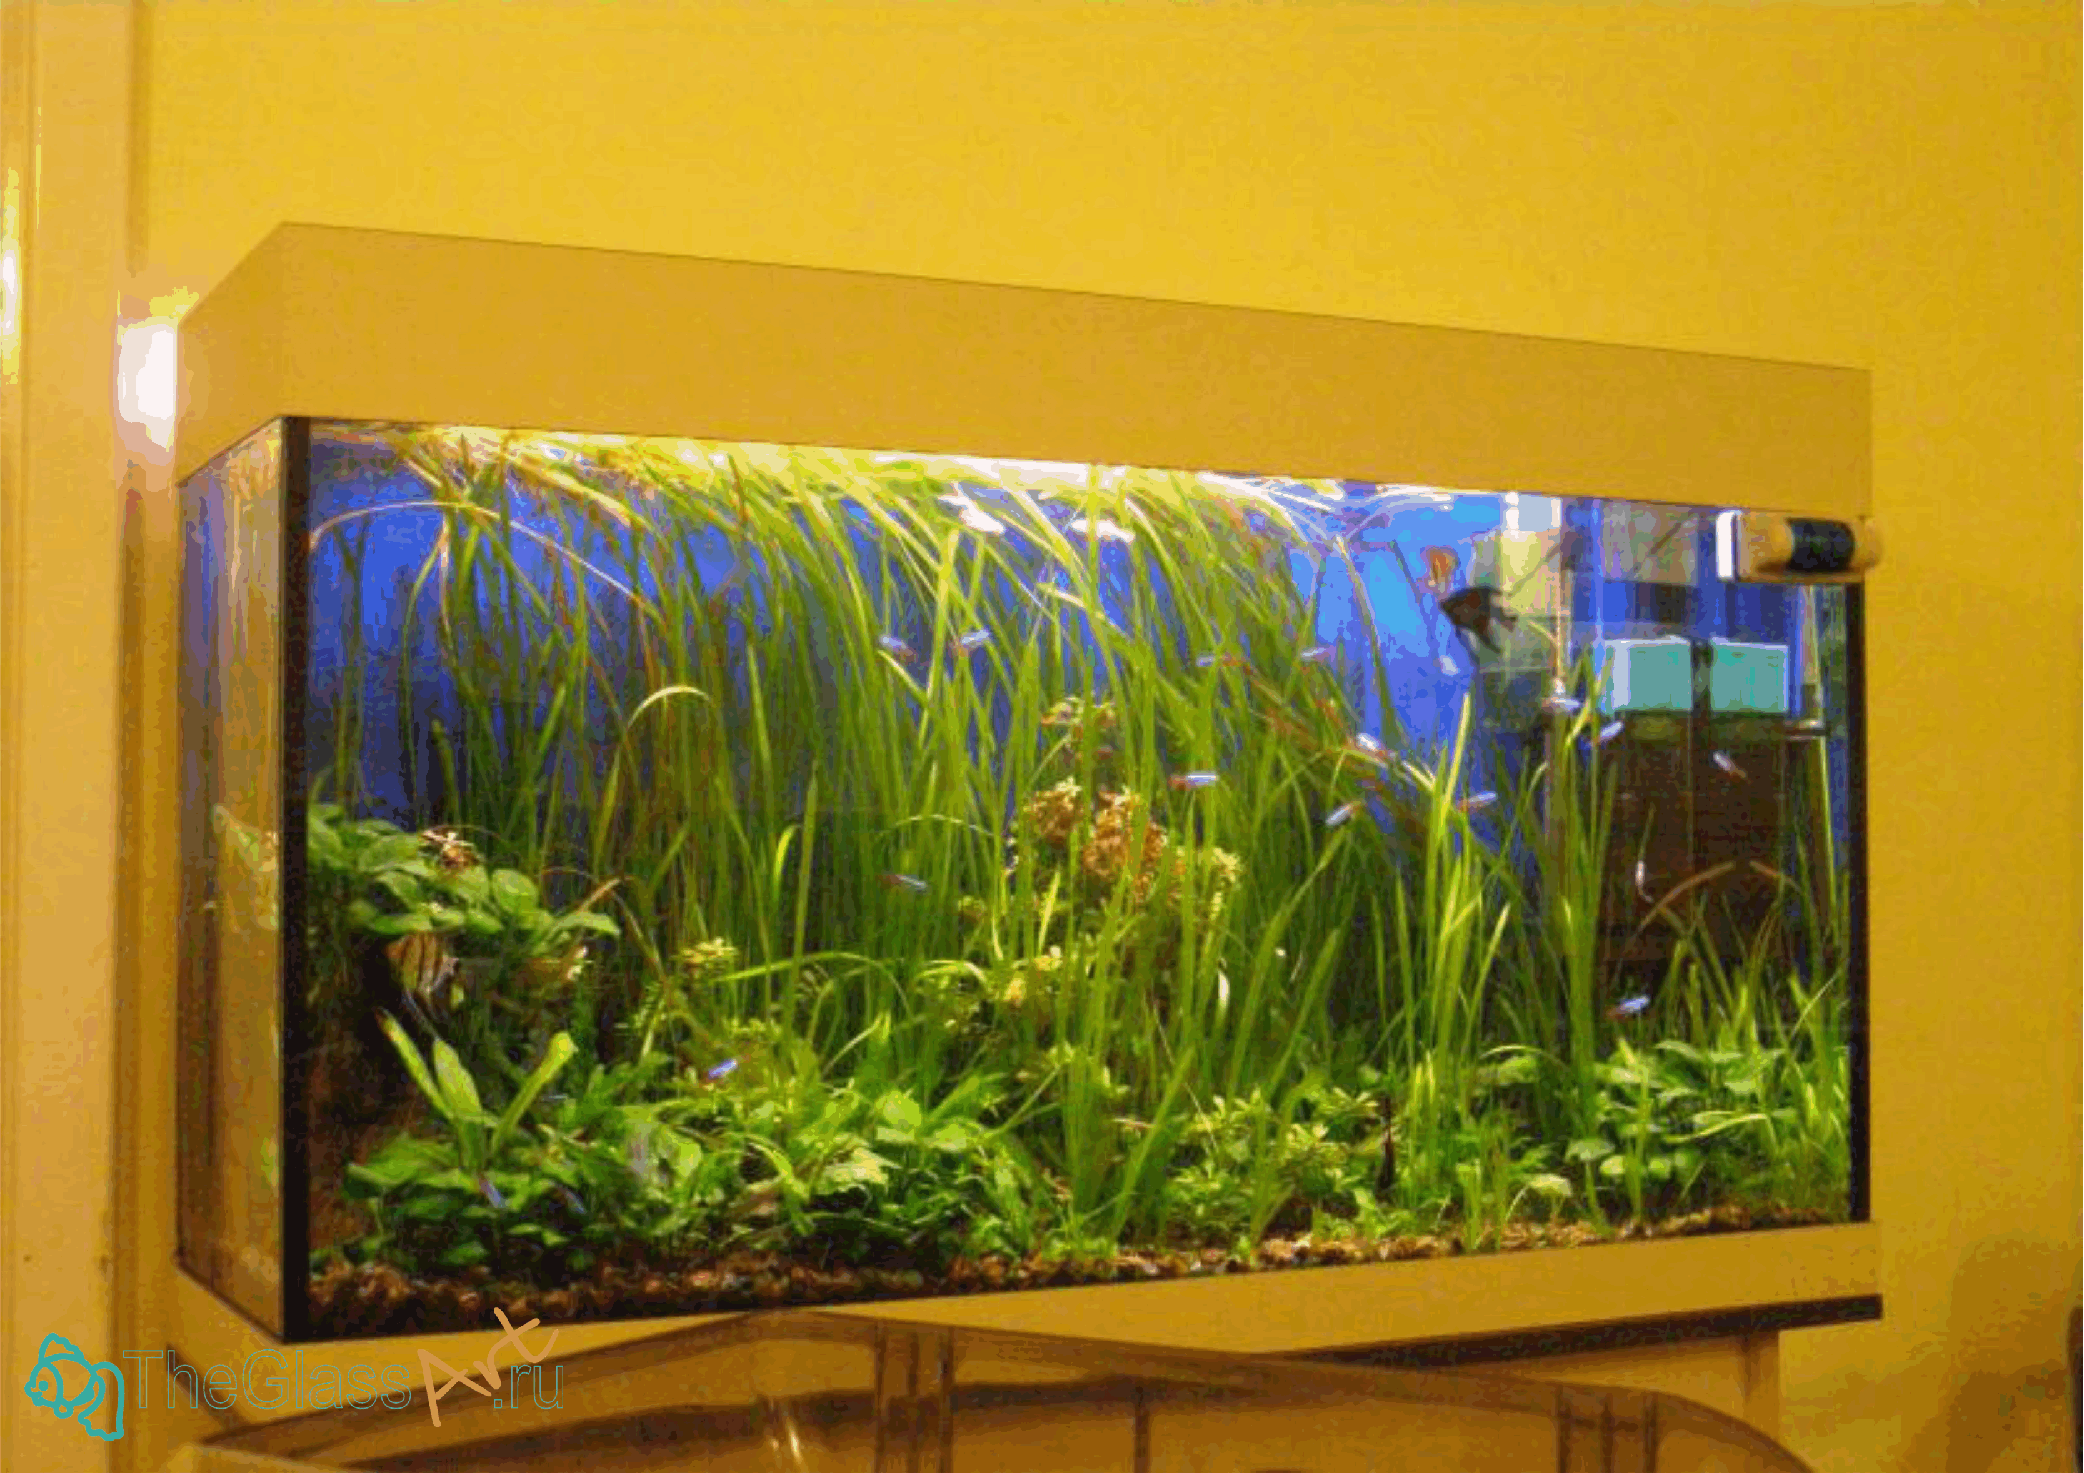
Аквариум - модель природного водоема
1841 год, английский ученый Н. Вард.

Slide 5
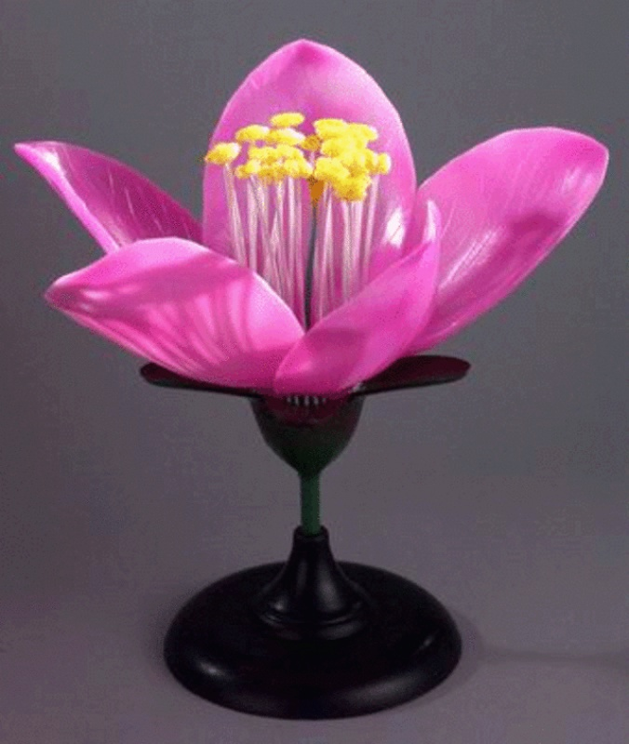
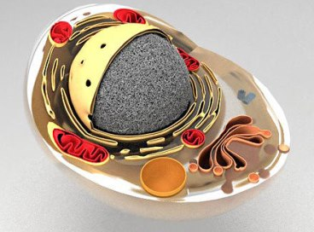
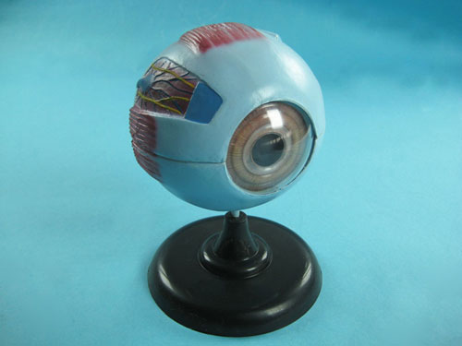

Slide 6
Моделирование используется в тех случаях, когда исследователю по какой-то причине нужно заменить изучаемый объект его моделью
Примеры -___________________ ______________________________________ (стр. 32-34)

Slide 7
60-70-х годах ХХ века ученые создали модель живой оболочки Земли - биосферы

Slide 8
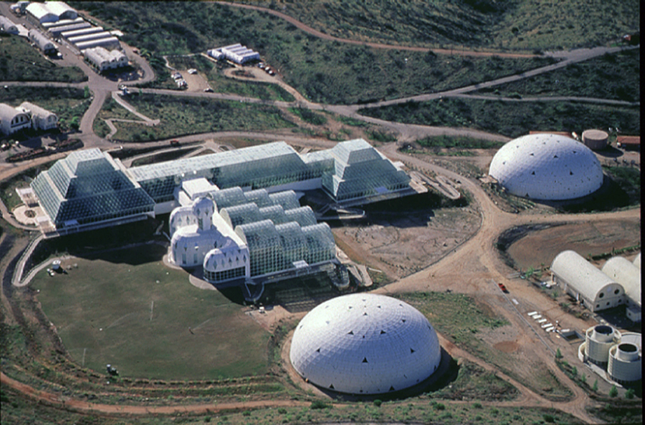
Штат Аризона (США)

Slide 9
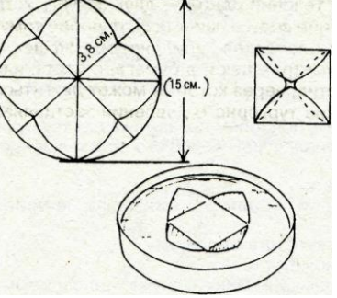

Slide 10
Гены регулируют количество сахаров в жидкости клеток лепестка: большое количество сахара вызывает прилив жидкости к лепестку, оказывая давление на него и открывая цветок.

